Slide 1
PBM120:
Financování NNO / Zadání semestrálního úkolu

Slide 2
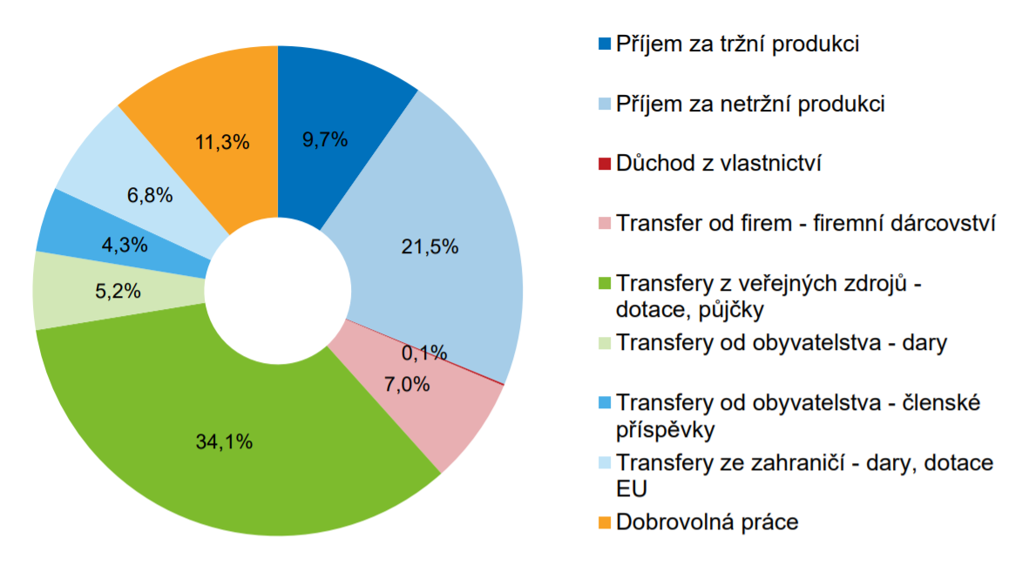
Financování NNO v ČR
podle dat ČSÚ (neziskové instituce sloužící domácnostem) v roce 2019
(Fořtová, J.; 2021)

Slide 3
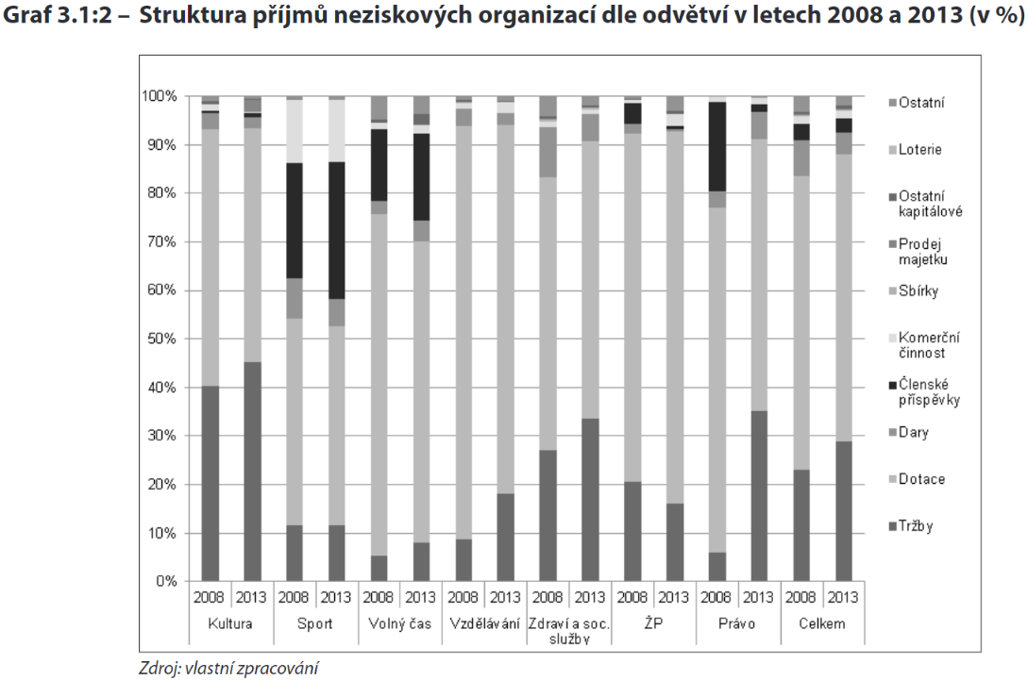
Financování NNO v různých odvětvích?
Na penězích záleží, 2017
více zde!

Slide 4
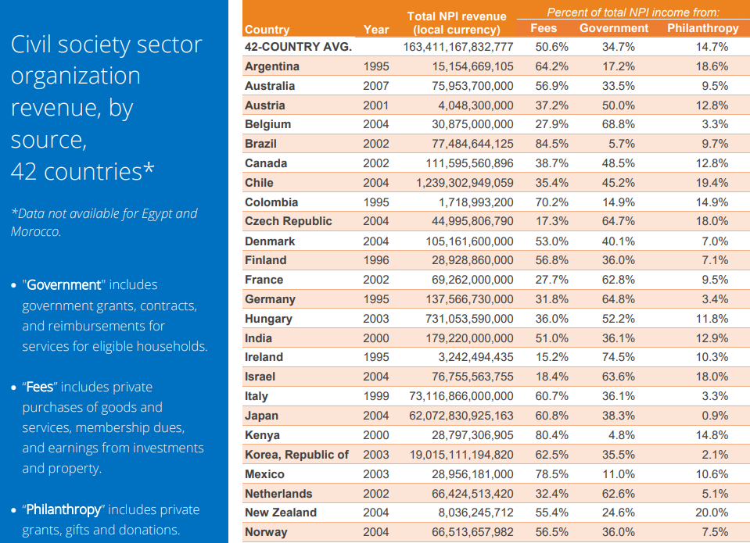
Financování NNO v ČR vs. ve světě (2017)
více zde!

Slide 5
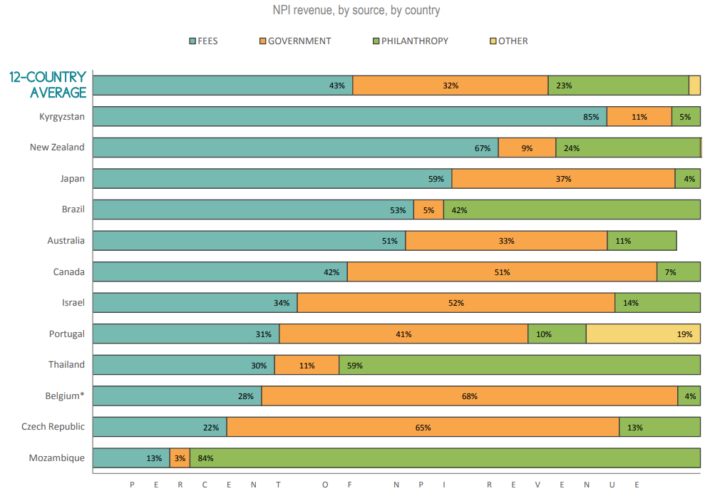
Financování NNO v ČR vs. ve světě (2013)
více zde!

Slide 6
Diverzifikace vs. koncentrace?
na čem se literatura shodne?
… kategorizace, každý rád přidá komentář / návod / doporučení pro vhodný poměr diverzifikace (!)
(Pelikánová, 2018, Boukal a kol., 2013, Šedivý & Medlíková, 2011, Rektořík, 2010, Skovajsa a kol., 2010, Boukal, 2009, … nebo třeba taky Anheier, 2005)
a co je „teda kurník“ lepší? diverzifikace vs. koncentrace => stabilita vs. náklady
(Chang, Tuckman & Chikoto-Schultz, 2018, Kim, 2017, Chikoto & Neely, 2014, Frumkin & Keating, 2011, Carroll & Stater, 2009, Hager, 2001, Chang & Tuckman, 1994 => Lu, Lin & Wang, 2019, Hung & Hager, 2018)

Slide 7
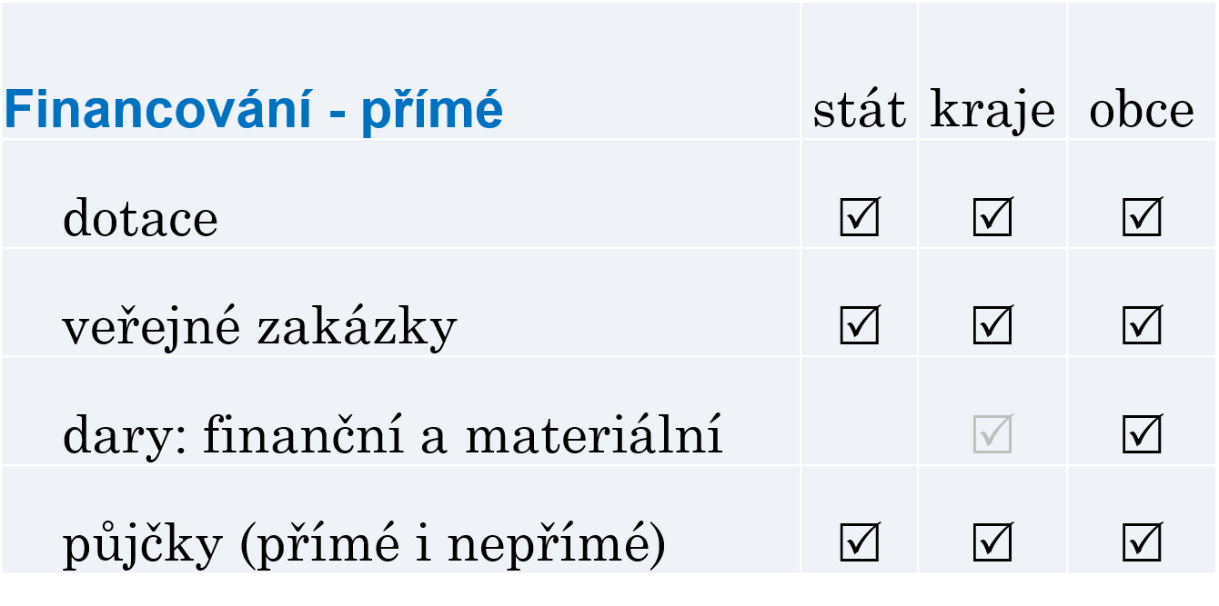
Přímá podpora z veřejných rozpočtů
Přímá podpora:
(Prouzová, Z.; 2016)
nejčastěji ve formě dotací, realizováno veřejnými politikami (SDP)
proč? PROTOŽE jsou to důležití (výhradní) poskytovatelé úzce specializovaných veřejných služeb (humanitární zahraniční pomoc, multikulturní činnosti, integrace romské populace, ekologická osvěta…) či zabezpečují marginálních segment veřejných služeb

Slide 8
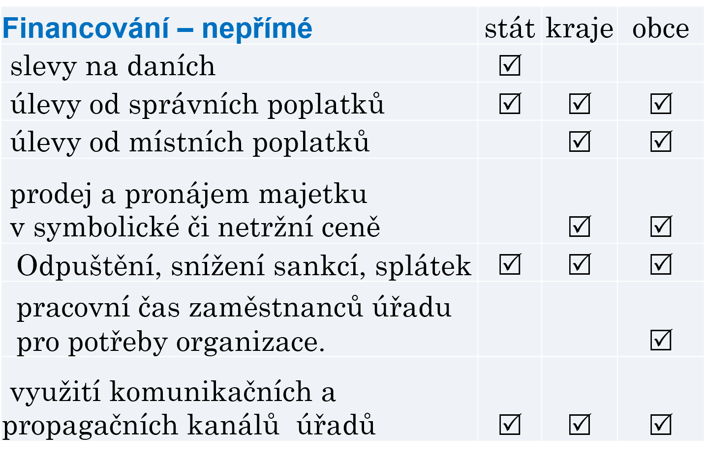
Nepřímá podpora z veřejných rozpočtů
Nepřímá podpora:
(Prouzová, Z.; 2016)
Nejčastěji ve formě:
možnosti využít komunikační a propagační kanály (obecní rozhlas, nástěnka, webové stránky)
pronájem či zapůjčení majetku a zdrojů obce (pronájem, technické vybavení, pracovní čas)
věcné a finanční dary
…
X) osvobození od místních poplatků, slevy na daních

Slide 9
„Repríza úkolu“
Granty TGM
lehko na cvičišti…
kolektivní vypracování i ZV
příprava a prezentace projektu rozvíjejícího demokracii a občanskou společnost
„žádost a hodnocení na nečisto“
zadání za období 1. 6. 2022 – 30. 11. 2023
informace pro daný ročník zde (vyhlášení a pravidla, žádost o grant)
zpracování žádostí ve 2 či 3 členných skupinkách (dle preferencí)
„archiv projektů a hodnocení“ – v rámci dnešního setkání
harmonogram: 8. týden (zadání)
12. týden (odevzdání - odevzdávárna => samostatné hodnocení)
13. týden (prezentace - seminář => skupinové hodnocení)

Slide 10
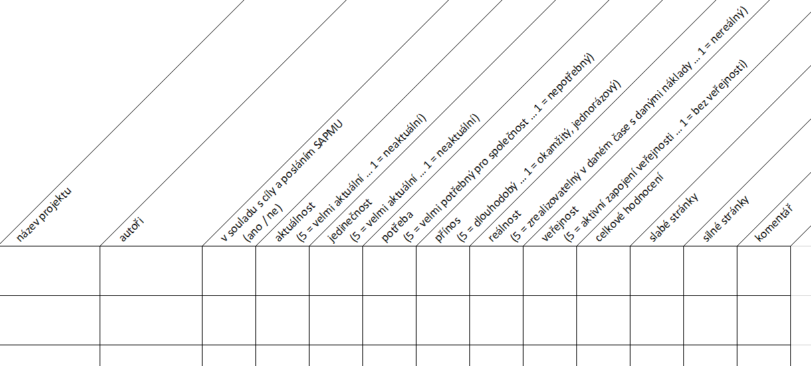
Hodnocení?

Slide 11
Pro dnešní setkání…
o kom bude řeč?
01 – Víkendový pobyt pro znevýhodněné děti
13 – Škola doma chrání Boha
20 – Rekonstrukce hodnot
24 – Masarykovi historici
29 – Sýrie kolem nás
prostudujte, ohodnoťte dle zadaných kritérií – komu udělíte grant?
(30 minut na přípravu ve skupinách)

Slide 12
Kdo postoupil do druhého kola?

Slide 13
Výsledky: Víkendový pobyt pro…

Slide 14
Výsledky: Škola doma chrání Boha

Slide 15
Výsledky: Rekonstrukce hodnot

Slide 16
Výsledky: Masarykovi historici

Slide 17
Výsledky: Sýrie kolem nás

